Slide 1
화면 설계 - buyer

Slide 2
Contents
1. UI 요구사항 확인하기
1-1.UI 요구사항 확인
1-2.UI 프로토타입제작.검토
2. UI 설계하기
2-1.UI 흐름설계
2-2.UI 상세설계

Slide 3
1.UI요구사항 확인하기
요구사항 확인
UI 요소 | div( id=“box” ) : table요소를 감싸는 div <table border=“1 class=“table table-striped”> : 거래처이름과, 거래처 상세가 출력될 테이블 <td id=names> : 거래처 이름이 p태그로 출력되는 td <td id=detail> : 거래처 이름을 클릭하면 상세정보가 출력될 td
요구사항 | 화면실행시 id=거래처코드, text=거래처명 속성을 가지는 p태그 자동생성 거래처 이름을 클릭시 해당 id값의 상세정보를 가져오는 table 생성

Slide 4
1.UI요구사항 확인하기
요구사항 확인
이벤트 내용 | p태그에 마우스 hover를 이용하여 마우스를 거래처 이름에 올리면 배경색이 lightgreen으로 바뀐다. 마우스를 내리면 원래 배경으로 돌아옴 p에 click메서드를 사용하여 거래처를 클릭하면 거래처 상세정보가 ajax를 통하여 거래처상세정보 아래 td에 해당 거래처 정보의 상세정보가 buyerVO 형식에 맞춰 정보를 띄워준다.
제약사항 | 다른 buyer_name 선택시 이전 buyer_detaild은 사라져야한다.
제약사항

Slide 5
페이지를 불러올때 db에 있는 buyer의 정보를 가져와 p태그로 출력해준다. p태그의 id에는 buyer의 id가 text부분에 name이 들어간다.
div: box
Table border=”1” class=”table” table-striped”
거래처 이름
거래처 상세정보
<p></p>
<p></p>
<p></p>
<p></p>
<p></p>
<p></p>
...
Td(id=“names”)

Slide 6
거래처 이름에 mouse over 시 background가 lime으로 표기된다,
div: box
거래처 이름
거래처 상세정보
삼보컴퓨터
현주컴퓨터
대우전자
삼성전자
대현
...
삼성컴퓨터
Td(id=“names”)

Slide 7
클릭시 해당 p태그의 아이디값을 얻어 파라미터로 전달하여 buyer테이블에서 파라미터와 id가 일치하는 해당 거래처의 상세정보를 검색해 오른쪽 detail부분에 table로 상세정보를 출력해준다.
div: box
Table border=”1” class=”table” table-striped”
거래처 이름
거래처 상세정보
삼성컴퓨터
삼보컴퓨터
현주컴퓨터
대우전자
삼성전자
대현
...
td(id=’detail’)
Td(id=“names”)

Slide 8
div: box
거래처 이름
거래처 상세정보
삼성컴퓨터
삼보컴퓨터
현주컴퓨터
대우전자
삼성전자
대현
...
BUYER_ID | P10103
BUYER_NAME | 현주컴퓨터
BUYER_LGU | P101
BUYER_BANK | 주택은행
BUYER_BANKNO | 주택은행
BUYER_BANKNAME | 이건상
Td(id=“names”)

Slide 9
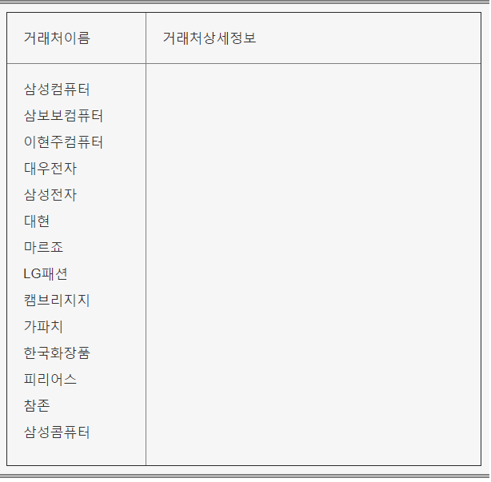
2.UI 설계
상세설명
실행시 첫화면
실행하면<P>태그로
td(id=names)에 거래처 이름 출력
P태그의 id에 거래처의 id를 설정

Slide 10
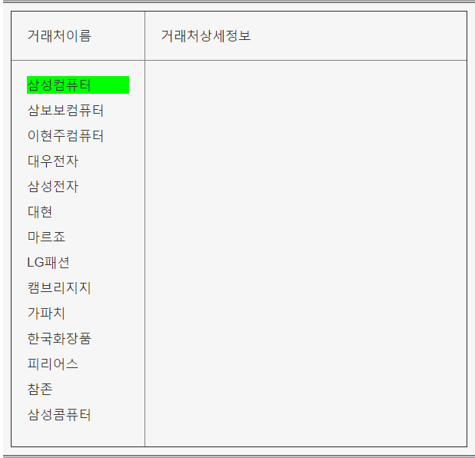
2.UI 설계
상세설명
마우스를 올려놓으면
나타나는 hover event

Slide 11
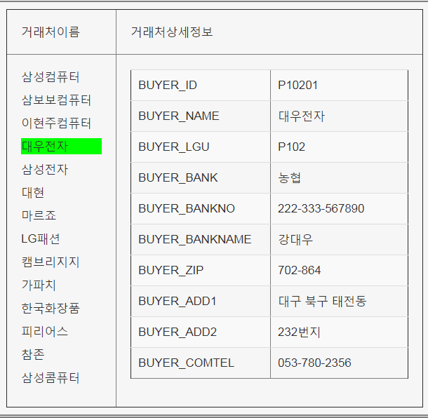
2.UI 설계
상세설명
거래처 이름 클릭시
거래처의 상세정보가
출력된다.

